Slide 1
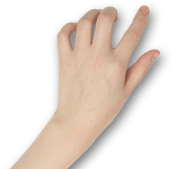
B
À
I
6
VỊ TRÍ ĐỊA LÍ, PHẠM VI
LÃNH THỔ TỈNH ĐẮK LẮK
Người soạn giảng: Phan Văn Phú
Thời lượng: 2 tiết
Time: 2 tiết

Slide 2
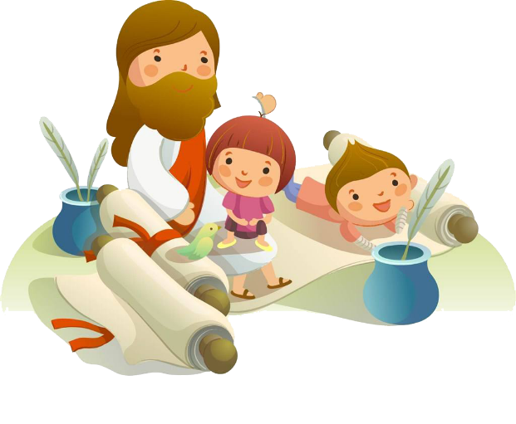
MÔN TÀI LIỆU GIÁO DỤC ĐỊA PHƯƠNG 6
Xác định được vị trí địa lí và phạm vi lãnh thổng tỉnh Đắk Lắk’ các đơn vị hành chính cấp huyện của tỉnh trên lược độ
01
HỌC XONG BÀI EM SẼ
HỌC XONG BÀI EM HIỂU
Nêu được ý nghĩa của vị trí địa lí tỉnh Đắk Lắk
02
HỌC XONG BÀI
EM BIẾT
Xác định được phương hướng trên lược đồ
03

Slide 3
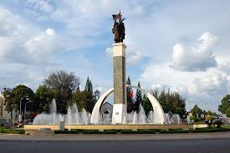
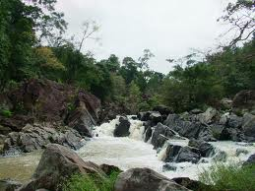
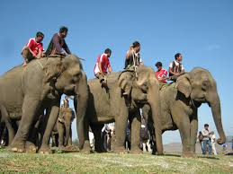
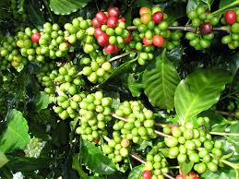
Ngã sáu Ban Mê
Các Thác nước
Cà phê
Lễ hội đua Voi

Slide 4
01
MỞ ĐẦU
Tỉnh Đắk Lắk nằm ở trung tâm vùng Tây Nguyên. Tên gọi “Đắk Lắk” theo tiếng Mnông có nghĩa là “hồ nước”

Slide 5
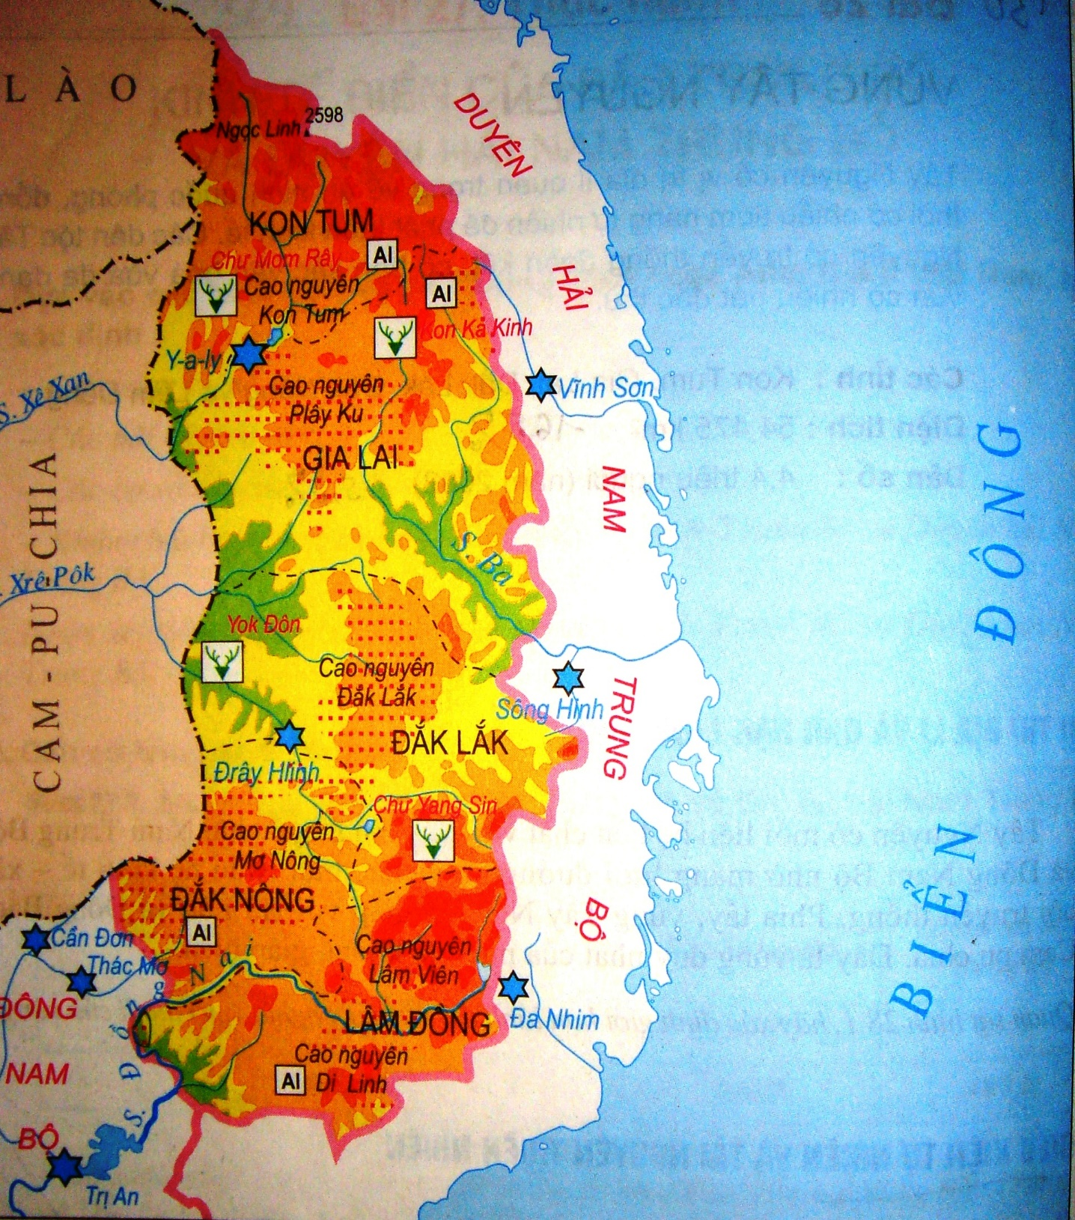
QUAN SÁT LƯỢC ĐỒ
1
Kể tên các tỉnh thuộc vùng Tây Nguyên
Tây Nguyên gồm có 5 đơn vị tỉnh
01
02
03
04
05
3
GIA LAI
ĐẮK LẮK
ĐẮK NÔNG
LÂM ĐỒNG
KOM TUM
2
Xác định trên lược đồ lãnh thổ tỉnh Đắk Lắk

Slide 6
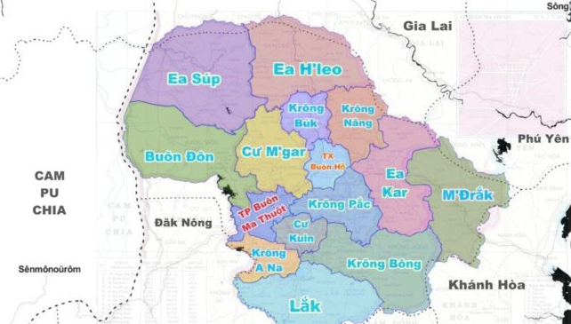
QUAN SÁT LƯỢC ĐỒ
1
Kể tên các tỉnh thuộc vùng Tây Nguyên
Tây Nguyên gồm có 5 đơn vị tỉnh
01
02
03
04
05
3
GIA LAI
ĐẮK LẮK
ĐẮK NÔNG
LÂM ĐỒNG
KOM TUM
2
Xác định trên lược đồ lãnh thổ tỉnh Đắk Lắk
Lãnh thổ tỉnh Đắk Lắk như sau:

Slide 7
02
KIẾN THỨC MỚI
VỊ TRÍ ĐỊA LÍ

Slide 8
MÔN TÀI LIỆU GIÁO DỤC ĐỊA PHƯƠNG 6
XÁC ĐỊNH CÁC ĐIỂM CỰC CỦA TỈNH ĐẮK LẮK
Các điểm cực | Bắc | Tại huyên Ea Hleo
 | Nam
 | Đông
 | Tây
XÁC ĐỊNH CÁC ĐIỂM CỰC TỈNH, QUỐC GIA
Tiếp giáp | Bắc | Giáp tỉnh Gia Lai
 | Nam
 | Đông
 | Tây

Slide 9
XÁC ĐỊNH CÁC ĐIỂM CỰC CỦA TỈNH ĐẮK LẮK
Các điểm cực | Bắc | Tại huyên Ea Hleo
 | Nam | Tại huyện Lắk
 | Đông | Tại huyện M’drắk
 | Tây | Tại huyện Buôn Đôn
XÁC ĐỊNH CÁC ĐIỂM CỰC TỈNH, QUỐC GIA
Tiếp giáp | Bắc | Giáp tỉnh Gia Lai
 | Nam
 | Đông
 | Tây

Slide 10
XÁC ĐỊNH CÁC ĐIỂM CỰC CỦA TỈNH ĐẮK LẮK
Các điểm cực | Bắc | Tại huyên Ea Hleo
 | Nam | Tại huyện Lắk
 | Đông | Tại huyện M’drắk
 | Tây | Tại huyện Buôn Đôn
XÁC ĐỊNH CÁC ĐIỂM CỰC TỈNH, QUỐC GIA
Tiếp giáp | Bắc | Giáp tỉnh Gia Lai
 | Nam | Tỉnh Đắk Nông, Lâm Đồng
 | Đông | Tỉnh Phú Yên, Khánh Hòa
 | Tây | Giáp nước Campuchia
Yêu cầu: Xác định điểm cực Nam, Đông là tỉnh nào trong 2 tỉnh nêu trên?

Slide 11
03
PHẠM VI LÃNH THỔ
TÌM HIỂU VỀ DIỆN TÍCH TỈNH ĐĂK LẮK, CÁC ĐƠN VỊ HÀNH CHÍNH TRỰC THUỘC TỈNH, DÂN CƯ

Slide 12
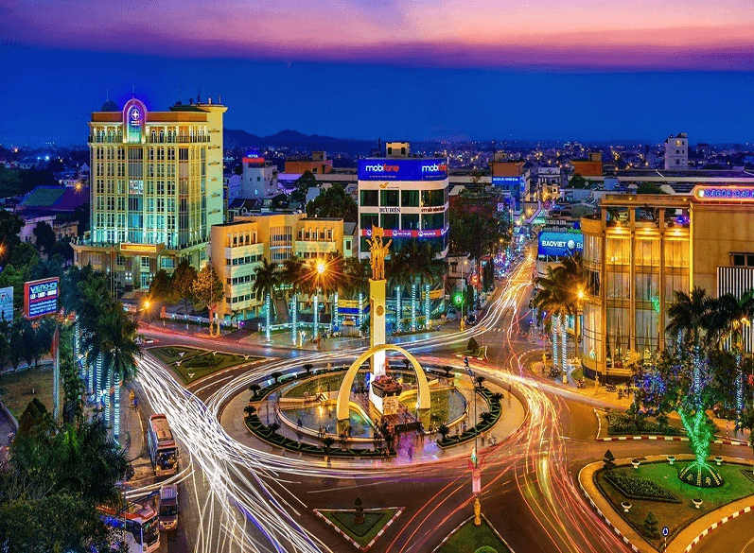
DIỆN TÍCH, DÂN CƯ ĐẮK LẮK
- 22/11/1904 tỉnh Đắk Lắk được thành lập với quyết định của toàn quyền Đông Dương tách ra khỏi Lào.
Sau 1975 :Tỉnh Đắk Lắk được thành lập từ sự sáp nhập bởi 2 tỉnh Đắk Lắk và Quảng Đức ( năm 1976 ) có diện tích 19 800 km², gồm thị xã Buôn Ma Thuột và 5 huyện. Số huyện tăng dần lên 18 huyện.
- Tháng 01/2004 tách ra 2 tỉnh là Đắk Lắk và Đắk Nông ngày nay.
- Đắk Lắk nay có diện tích 13.030, 495 km², đứng thứ 2 ở vùng Tây Nguyên và thứ 4 cả nước
- Dân cư: khoảng 2.127.000 người

Slide 13
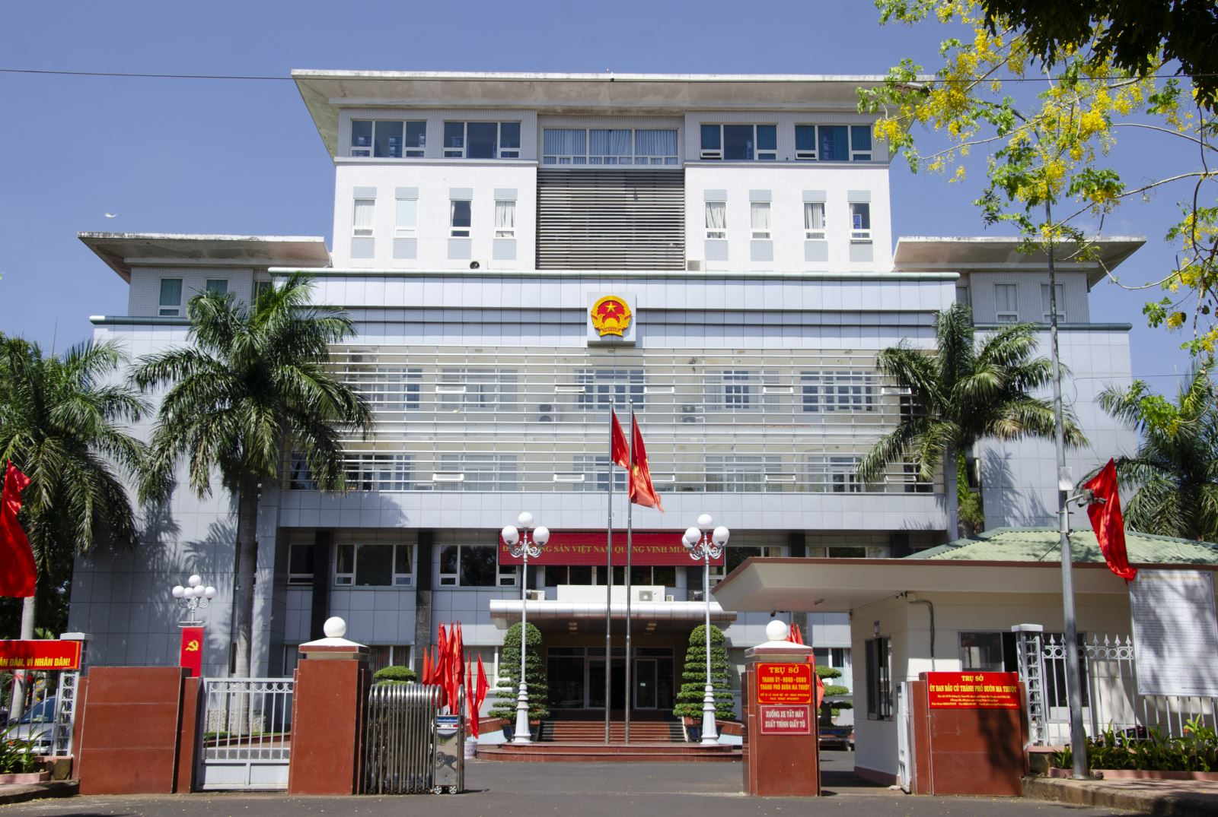
CÁC ĐƠN VỊ HÀNH CHÍNH ĐẮK LẮK
Hiện nay, tỉnh Đắk Lắk có 15 đơn vị hành chính, gồm có 01 thành phố, 01 thị xã và 13 huyện. Như sau:
+ Thành phố: Buôn Ma Thuột .
+ Thị xã: Buôn Hồ .
+ 13 huyện gồm: Ea H’leo, Krông Búk , Krông Năng, Ea Kar, M’Drăk ,Krông Bông ,Lắk ,Cư Kuin , Krông Ana , Krông Pắk , Cư M’Gar , Buôn Đôn, Ea Súp.

Slide 14
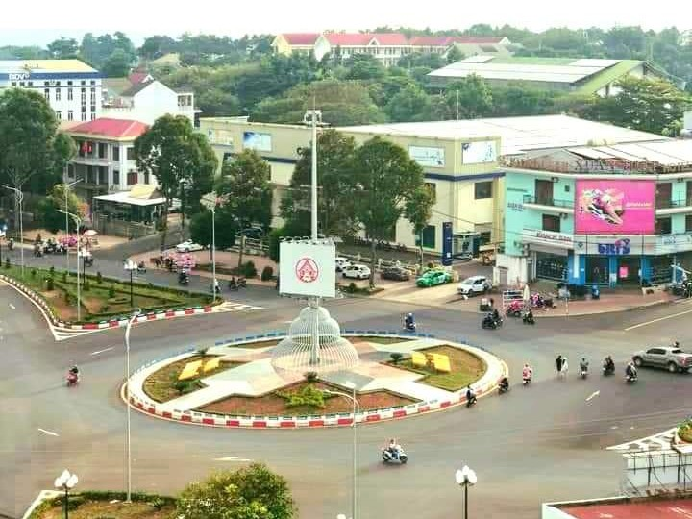
THỊ XÃ BUÔN HỒ
Thị xã Buôn Hồ có diện tích 28.205,89 ha, dân số năm 2022 khoảng 98.885 người. Thị xã Buôn Hồ có 12 đơn vị hành chính, gồm có 7 phường và 5 xã
+ 7 đơn vị phường gồm: Phường An Bình, Thiện An, Đạt Hiếu, Đoàn Kết, Thống Nhất, Bình Tân, An Lạc.
+ 5 đơn vị xã: Xã Ea Đrông, Cư Bao, Bình Thuận, Ea Blang, Ea Siên.

Slide 15
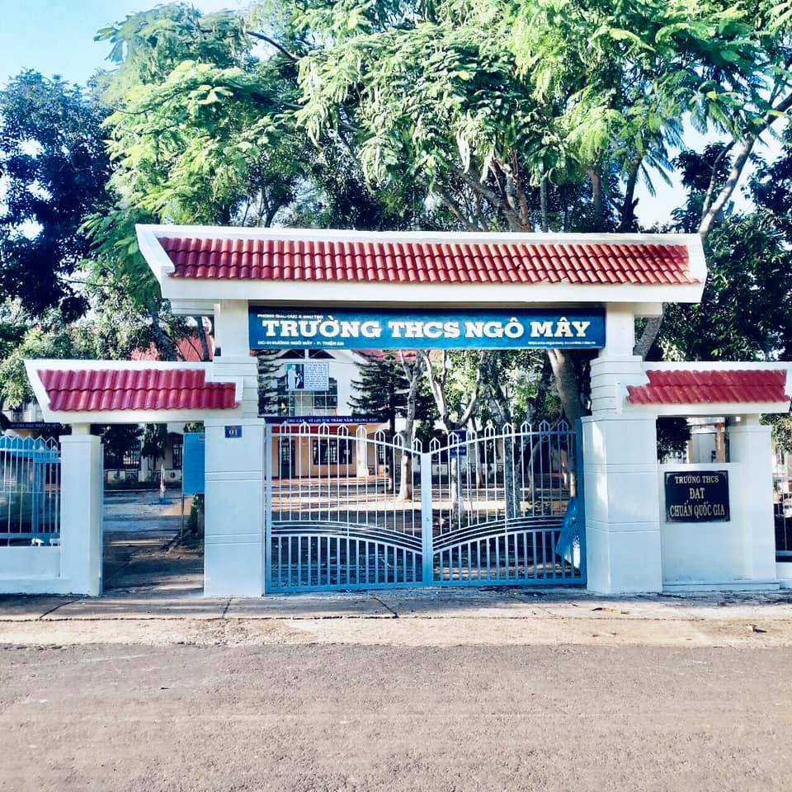
TÌM HIỂU VỀ VỊ TRÍ ĐỊA LÍ, PHẠM VI LÃNH THỔ PHƯỜNG THIỆN AN – THỊ XÃ BUÔN HỒ NƠI EM SINH SỐNG
XÁC ĐỊNH CÁC ĐIỂM CỰC
- Phía Bắc giáp:
Phía Đồng giáp
Phía Tây giáp:
Phía Nam giáp:
A4
DIỆN TÍCH LÃNH THỔ PHƯỜNG
Chỉ rõ diện tích đát tự nhiên của Phường Thiện An
CÁC ĐƠN VỊ TỔ DÂN PHỐ HIỆN CÓ
DÂN SỐ PHƯỜNG THIỆN AN
Vĩ trí của phường Thiện An so với Thị xã Buôn Hồ
Trình bày rõ các tên Tổ dân phố năm 2023
Dân số thống kê năm 2023

Slide 16
Ý NGHĨA CỦA VỊ TRÍ ĐỊA LÍ
NÊU RÕ TẦM QUAN TRỌNG CỦA VỊ TRÍ ĐỊA LÍ, LÃNH THỔ TỈNH ĐẮK LẮK SO VỚI VÙNG TÂY NGUYÊN VÀ CẢ NƯỚC

Slide 17
Ý NGHĨA CỦA TỈNH ĐỐI VỚI AN NINH QUỐC PHÒNG, KINH TẾ XÃ HỘI
VỊ TRÍ CỦA TỈNH
GIAO THÔNG
ĐẮK LẮK LÀ VÙNG TRUNG TÂM CỦA 5 TỈNH VÙNG TÂY NGUYÊN
1
2
LÀ TỈNH KẾT NỐI CÁC TỈNH KHÁC TRONG VÙNG NHỜ MẠNG LƯỚI GIAO THÔNG ĐƯỜNG BỘ THEO CHIỀU BẮC - NAM VÀ ĐÔNG – TÂY (Cao tốc Buôn Ma Thuột – Nha Trang)
LÀ VÙNG QUAN TRỌNG TRONG VIỆC ĐẢM BẢO QUỐC PHÒNG, AN NINH CỦA CẢ NƯỚC
3
4
CÓ NỀN VĂN HÓA ĐA DẠNG, PHONG PHÚ CỦA CÁC DÂN TỘC ANH EM CÙNG SINH SỐNG
QUỐC PHÒNG AN NINH
VĂN HÓA

Slide 18
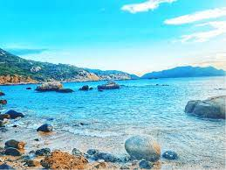
NHỮNG HẠN CHẾ CỦA TỈNH ĐẮK LẮK
GIAO THÔNG
TỈNH ĐẮK LẮK KHÔNG GIÁP BIỂN
Không có hệ thống các cảng biển để lưu thông hàng hóa bằng đường biển
KHÔNG CÓ HỆ THỐNG GIAO THÔNG ĐƯỜNG SẮT
Không có hệ thống các nhà ga để lưu thông hàng hóa bằng đường sắt
ĐIỀU KIỆN TỰ NHIÊN PHONG PHÚ NHƯNG KINH TẾ CHƯA PHÁT TRIỂN VỚI TIỀM NĂNG HIỆN CÓ
Nông nghiệp vẫn là chủ đạo: Cafe, Cao su, Sầu riêng… Tuy nhiên chất lượng, giá cả chưa ổn định
QUỐC PHÒNG AN NINH

Slide 19
LUYỆN TẬP
TRẢ LỜI NHANH CÁC CÂU HÒI

Slide 20
HỌC SINH TRẢ LỜI 6 CÂU HỎI BẰNG CÂU TRẢ LỜI ĐÚNG HOẶC SAI
CÂU 1
01
06
CÂU 6
Tỉnh Đắk Lắk có diện tích lớn nhất vùng Tây Nguyên
Đắk Lắk không giáp biển
SAI
ĐÚNG
CÂU 2
02
05
CÂU 5
Tỉnh Đắk Lắk có vị trí trung tâm của vùng Tây Nguyên
Thành phố Buôn Ma Thuột là trung tâm của tỉnh Đắk Lắk
ĐÚNG
ĐÚNG
03
04
CÂU 3
CÂU 4
Tỉnh Đắk Lắk giáp cả với Lào và Campuchia
SAI
ĐÚNG
Tỉnh Đắk Lắk có đường mòn Hồ Chí Minh chạy qua

Slide 21
VẬN DUNG
MÔ TẢ LỘ TRÌNH EM ĐI TỪ TP. BUÔN MA THUỘT ĐẾN THỊ TRẤN EA ĐRĂNG (HUYỆN EA HLEO)

Slide 22
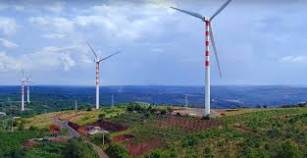
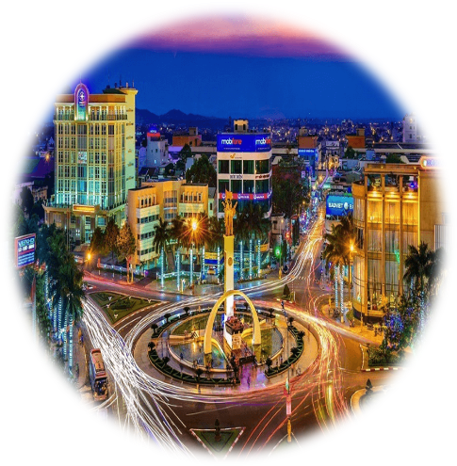
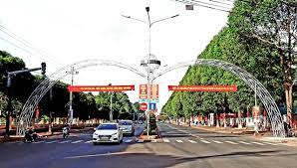
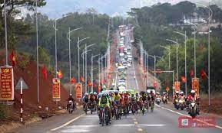
LỘ TRÌNH ĐI TỪ TP. BUÔN MA THUỘT ĐẾN THỊ TRẤN EA ĐRĂNG CỦA HUYỆN EA HLEO
THỊ XÃ BUÔN HỒ
THỊ TRÂN EA ĐRĂNG
– HUYỆN EA HLEO
TP. BUÔN MA THUỘT
Diện tích: 282,6 km²
Dân số: 98.885 người
Diện tích: 377,1 km²
Dân số: 376.520 người
Diện tích: 1.334,1 km²
Dân số: 137.093 người
HUYỆN CƯ M’GAR
HUYỆN KRÔNG BUK
Diện tích: 824,5 km²
Dân số: 177.898 người
Diện tích: 357,7 km²
Dân số: 64.960 người

Slide 23
LỘ TRÌNH ĐI TỪ TP. BUÔN MA THUỘT ĐẾN THỊ TRÂN EA ĐRĂNG CỦA HUYỆN EA HLEO
THỊ XÃ BUÔN HỒ
THỊ TRÂN EA ĐRĂNG
– HUYỆN EA HLEO
TP. BUÔN MA THUỘT
Diện tích: 282,6 km²
Dân số: 98.885 người
Diện tích: 377,1 km²
Dân số: 376.520 người
Diện tích: 1.334,1 km²
Dân số: 137.093 người
HUYỆN CƯ M’GAR
HUYỆN KRÔNG BUK
Diện tích: 824,5 km²
Dân số: 177.898 người
Diện tích: 357,7 km²
Dân số: 64.960 người

Slide 24
LỘ TRÌNH ĐI TỪ TP. BUÔN MA THUỘT ĐẾN THỊ TRÂN EA ĐRĂNG CỦA HUYỆN EA HLEO
THỊ XÃ BUÔN HỒ
THỊ TRÂN EA ĐRĂNG
– HUYỆN EA HLEO
TP. BUÔN MA THUỘT
Diện tích: 282,6 km²
Dân số: 98.885 người
Diện tích: 377,1 km²
Dân số: 376.520 người
Diện tích: 1.334,1 km²
Dân số: 137.093 người
HUYỆN CƯ M’GAR
HUYỆN KRÔNG BUK
Diện tích: 824,5 km²
Dân số: 177.898 người
Diện tích: 357,7 km²
Dân số: 64.960 người

Slide 25
TÌM HIỂU THÊM VỀ VỊ TRÍ ĐỊA LÍ, PHẠM VI LÃNH THỔ THÀNH PHỐ BUÔN MA THUỘT VÀ CÁC HUYỆN KHÁC TRONG TỈNH
Học sinh hoàn thành yêu cầu vào vở ghi và nghiên cứu các nguồn kiến thức có liên quan trên internet có liên quan phục vụ thêm cho bài học

Slide 26
Ý NGHĨA CỦA TỈNH ĐỐI VỚI AN NINH QUỐC PHÒNG, KINH TẾ XÃ HỘI
VỊ TRÍ CỦA TỈNH
GIAO THÔNG
ĐẮK LẮK LÀ VÙNG TRUNG TÂM CỦA 5 TỈNH VÙNG TÂY NGUYÊN
1
2
LÀ TỈNH KẾT NỐI CÁC TỈNH KHÁC TRONG VÙNG NHỜ MẠNG LƯỚI GIAO THÔNG ĐƯỜNG BỘ THEO CHIỀU BẮC - NAM VÀ ĐÔNG – TÂY (Cao tốc Buôn Ma Thuột – Nha Trang)
LÀ VÙNG QUAN TRỌNG TRONG VIỆC ĐẢM BẢO QUỐC PHÒNG, AN NINH CỦA CẢ NƯỚC
3
4
CÓ NỀN VĂN HÓA ĐA DẠNG, PHONG PHÚ CỦA CÁC DÂN TỘC ANH EM CÙNG SINH SỐNG
QUỐC PHÒNG AN NINH
VĂN HÓA

Slide 27
THE END
SEE YOU A GAIN

